Slide 1
Chapter 5 遞迴

Slide 2
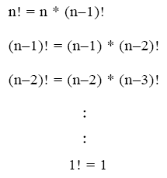
5.1 N階層
何謂遞迴函數(Recursive function)？
假設有一函數recur，在此函數內若有一敘述又呼叫recur 函數，則稱此函數為遞迴函數(Recursive function)。

Slide 3
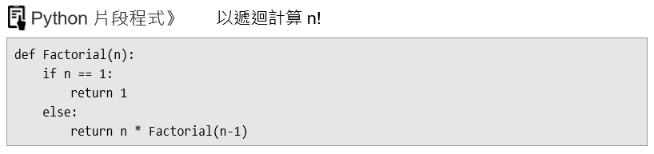
5.1 N階層
某一整數n的階層，即為本身n乘以(n減1)階層，而(n減1)階層，即為(n減1)乘以(n 減2)階層，…，最後是1 的階層為1。其片段程式如下：

Slide 4
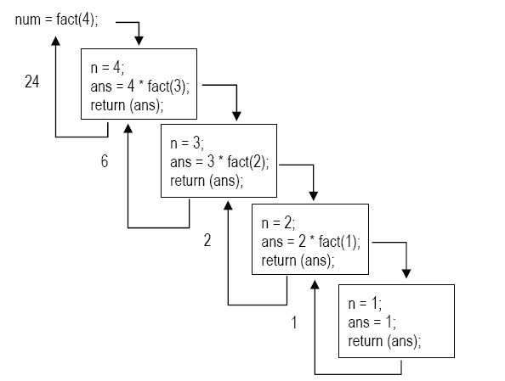
5.1 N階層
以圖形表示 n!的做法(以4!)為例：

Slide 5
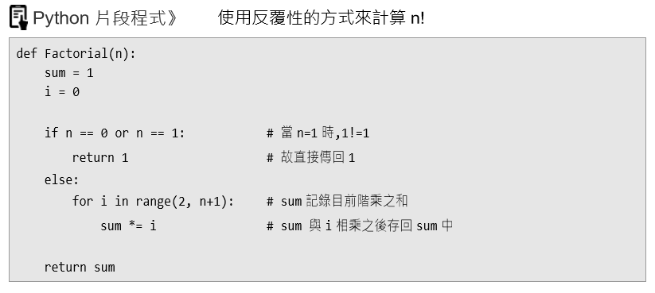
5.1 N階層

Slide 6
5.2 費氏數列
費氏數列(Fibonacci number)：某一數為其前二個數的和。
假設 n₀=1， n₁=1，則：
n₂ = n₁+n₀=1+1=2
n₃ = n₂+n₁=2+1=3
：
：
∴ n_{i} = n_{i-1}+n_{i-2}

Slide 7
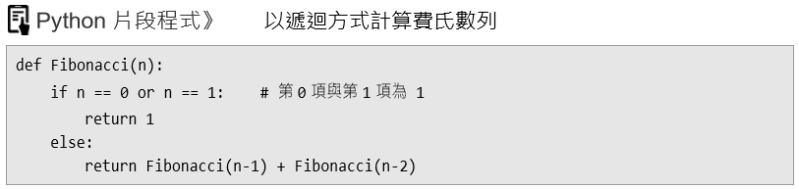
5.2 費氏數列
費氏數列函數

Slide 8
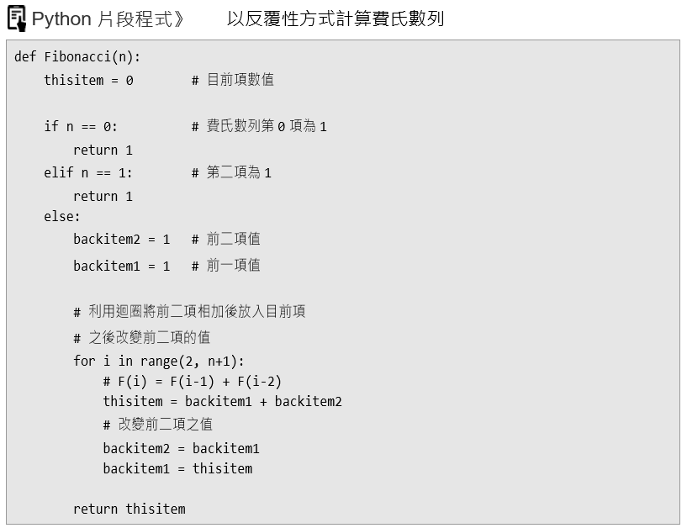
5.2 費氏數列
可以反覆性方式來計算費氏數列，其片段程式：

Slide 9
5.3 一個典型的遞迴範例：河內塔
河內塔遊戲規則：
每次只能搬一個盤子。
盤子有大小之分，而且大盤子在下，小盤子在上。
河內塔搬移的演算法：
假使 n = 1，則：
搬移第一個盤子從A至C。
否則：
搬移n–1個盤子從A至B，藉助C；
搬移第n個盤子從A至C；
搬移n–1個盤子從B至C，藉助A。

Slide 10
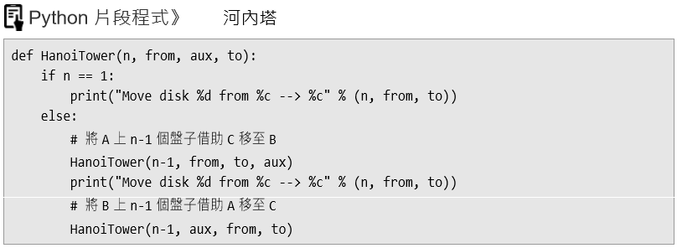
5.3 一個典型的遞迴範例：河內塔
河內塔片段程式

Slide 11
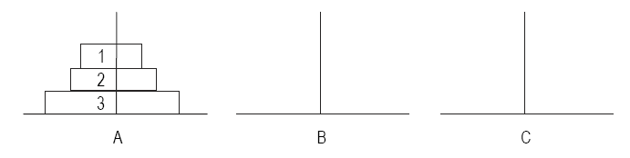
5.3 一個典型的遞迴範例：河內塔
假設以3 個金盤子為例：從A 柱子搬到C 柱子，而B 為輔助的柱子。

Slide 12
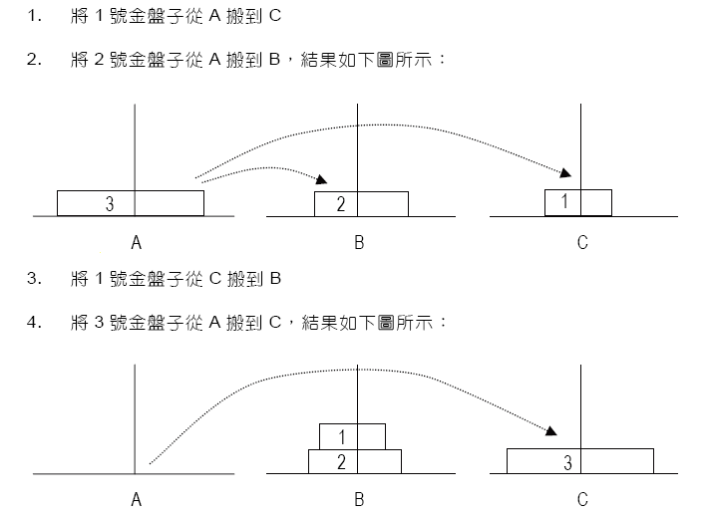
5.3 一個典型的遞迴範例：河內塔

Slide 13
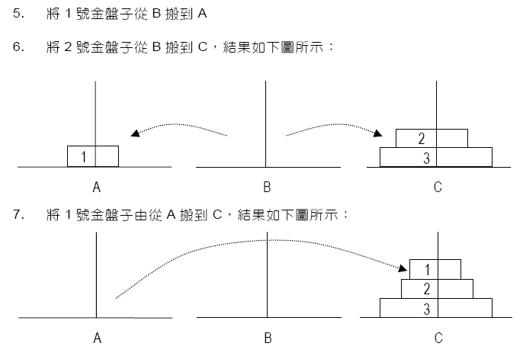
5.3 一個典型的遞迴範例：河內塔

Slide 14
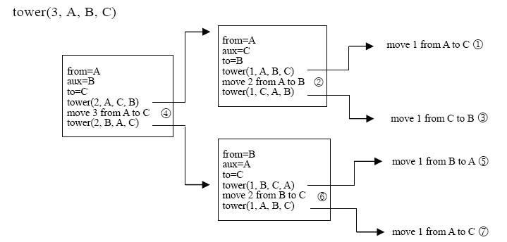
5.3 一個典型的遞迴範例：河內塔

